Slide 1
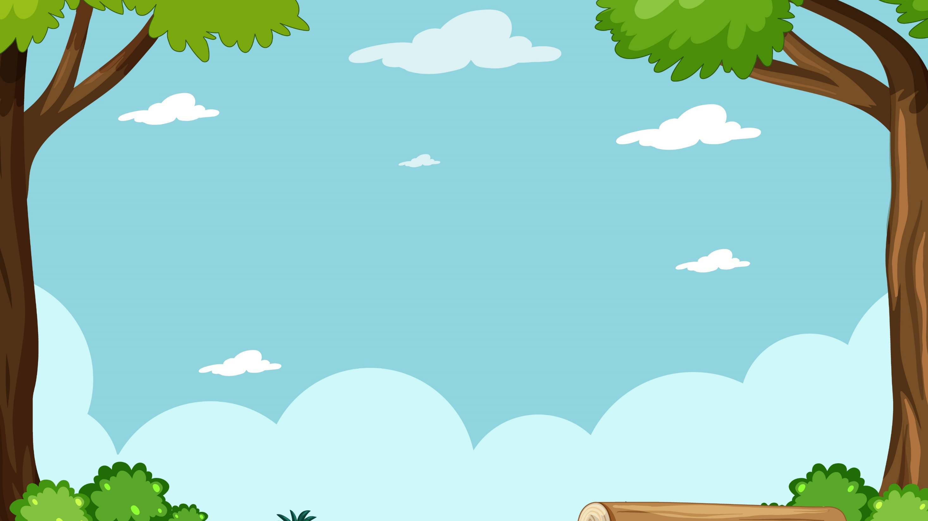

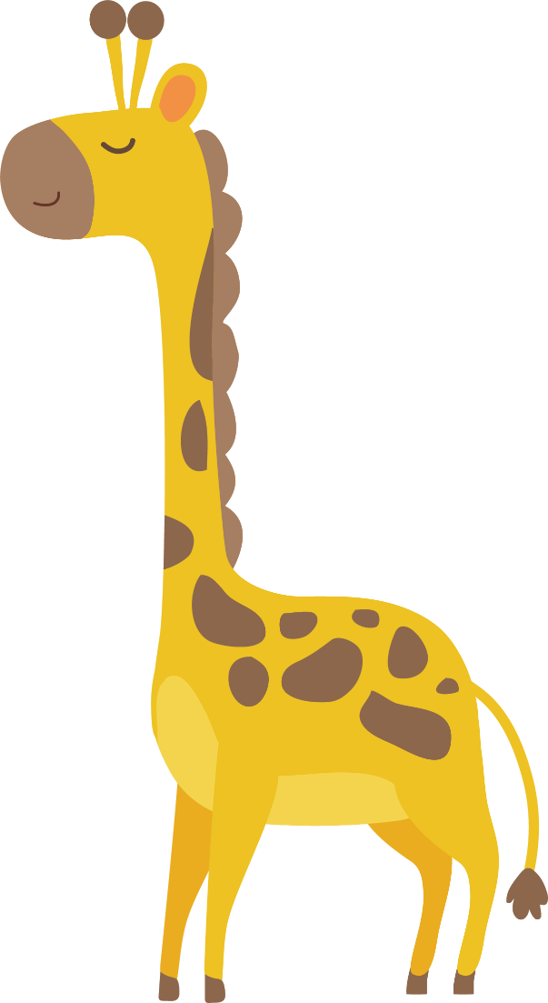

Thứ ....., ngày ..... tháng ...... năm .....

Slide 2
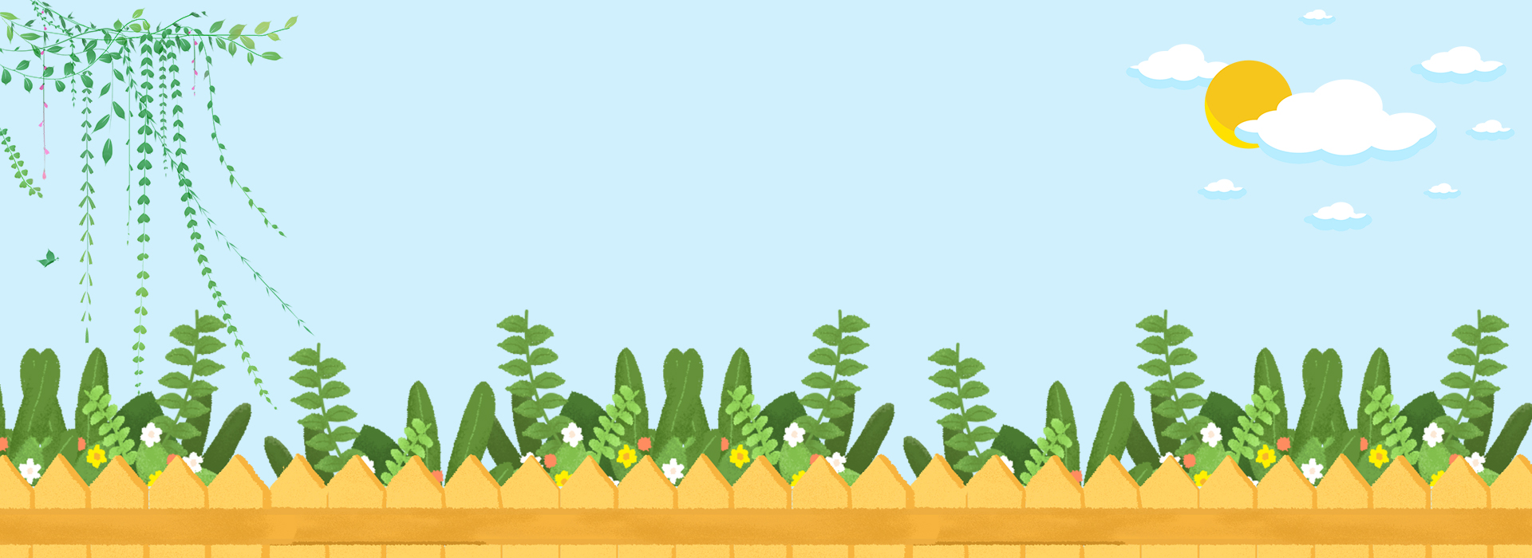
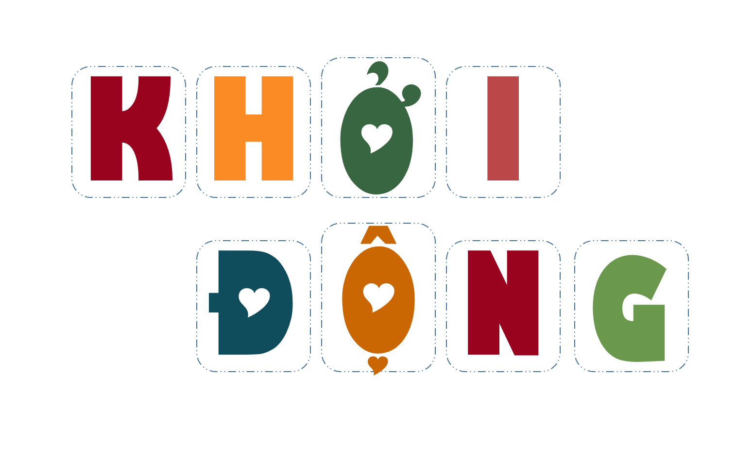

Slide 3
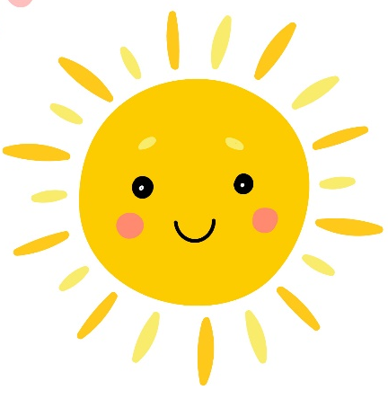
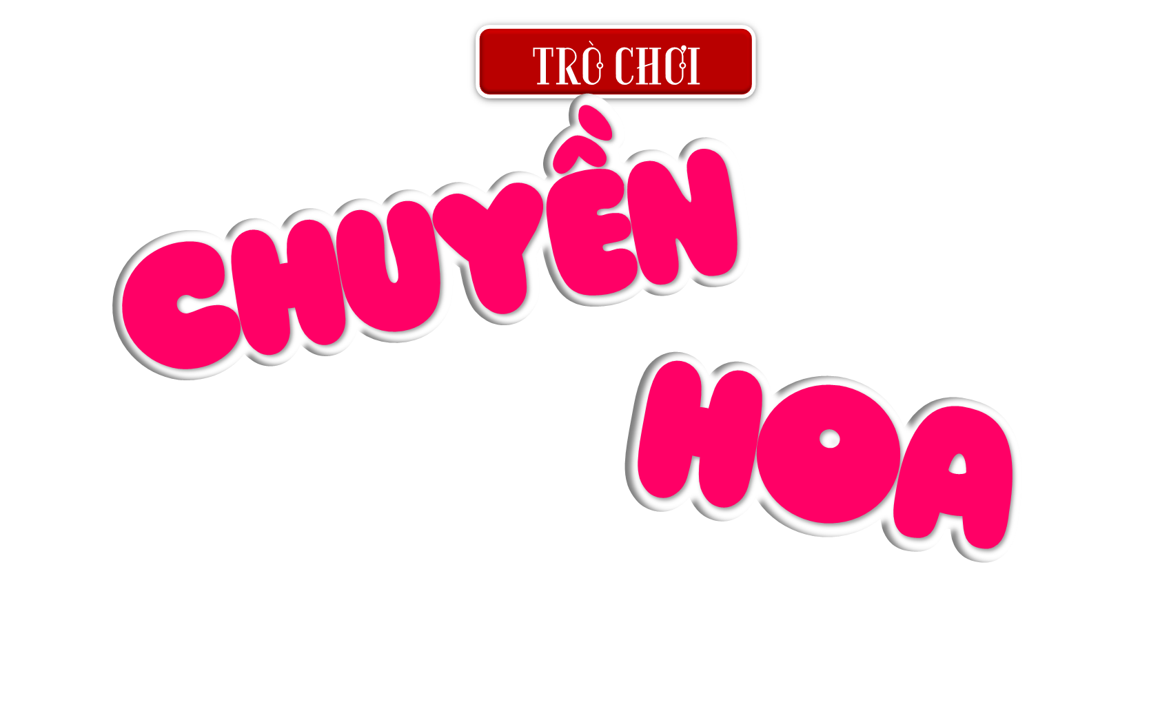
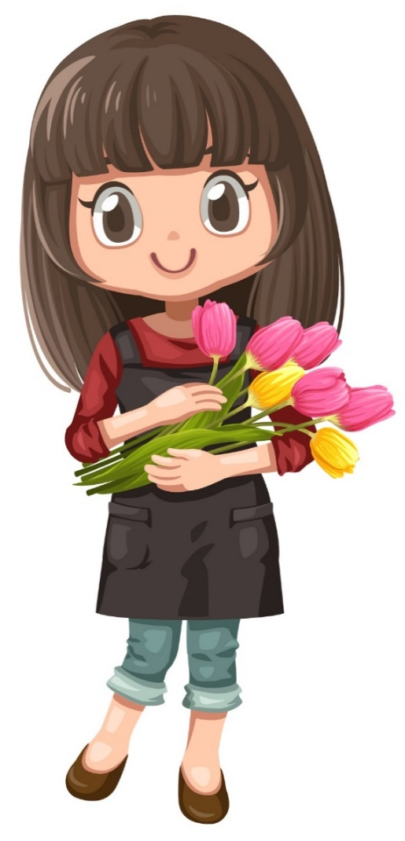
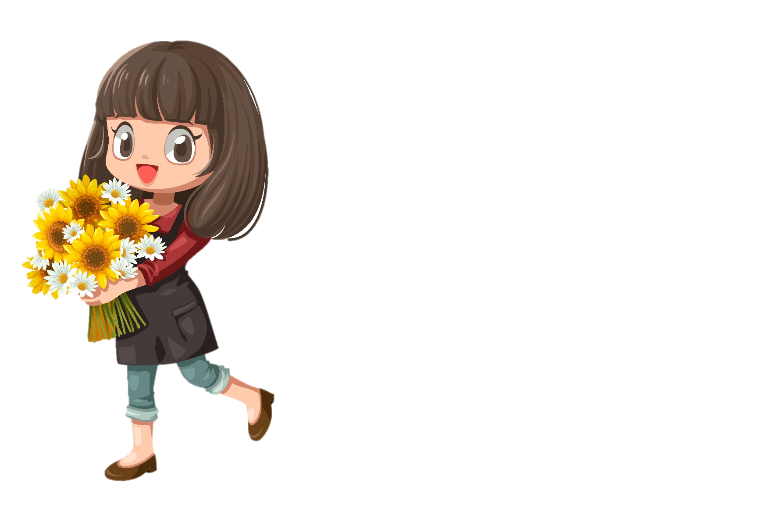
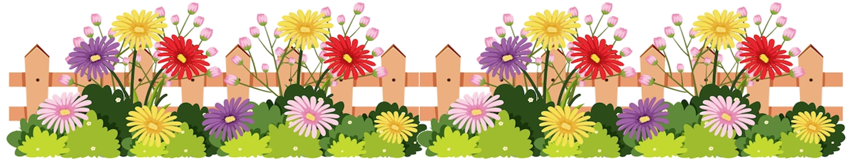

Slide 4


LUẬT CHƠI
Khi đoạn nhạc bắt đầu thì sẽ bắt đầu chuyền hoa, nhạc dừng ở đâu thì trong 15 giây, bạn phải kể được tên một số thức ăn, đồ dùng được chế biến, làm từ thực vật và động vật. Bạn nào thua sẽ bị phạt.

Slide 5
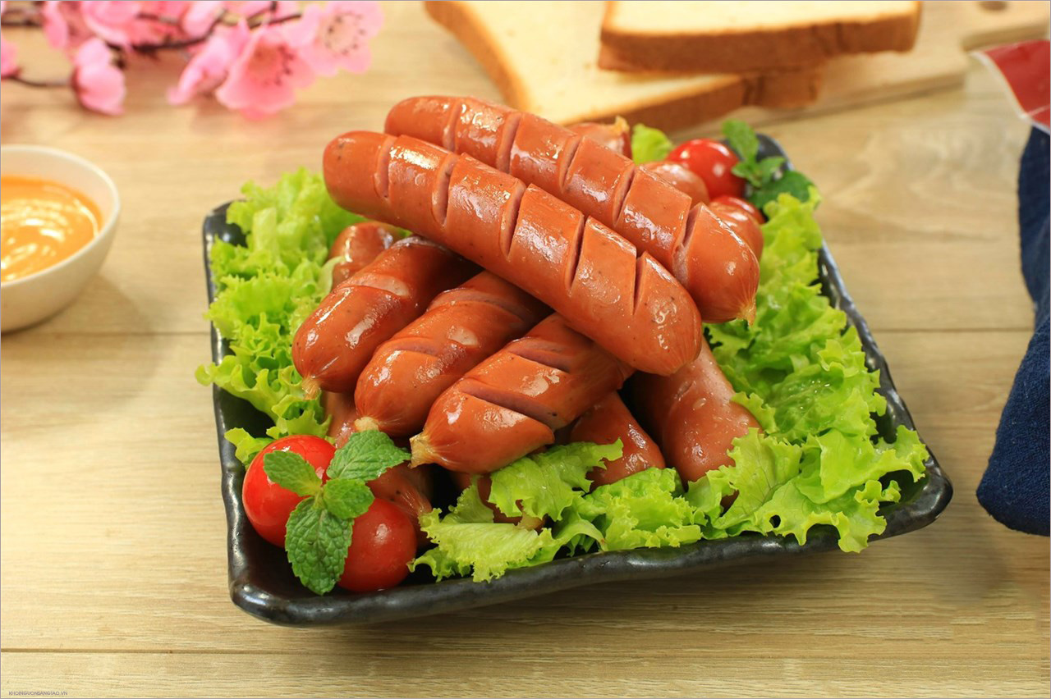
Ví dụ
Xúc xích

Slide 6

Trò chơi bắt đầu

Slide 7
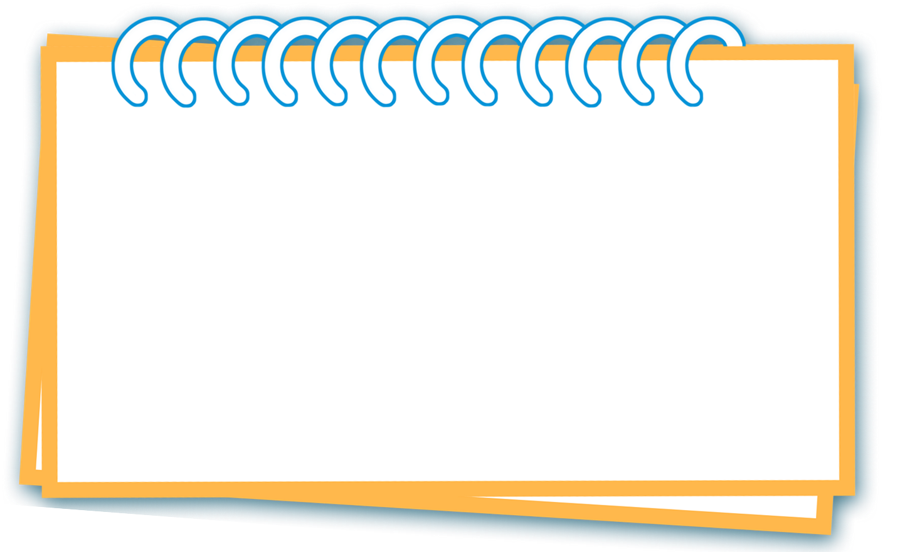
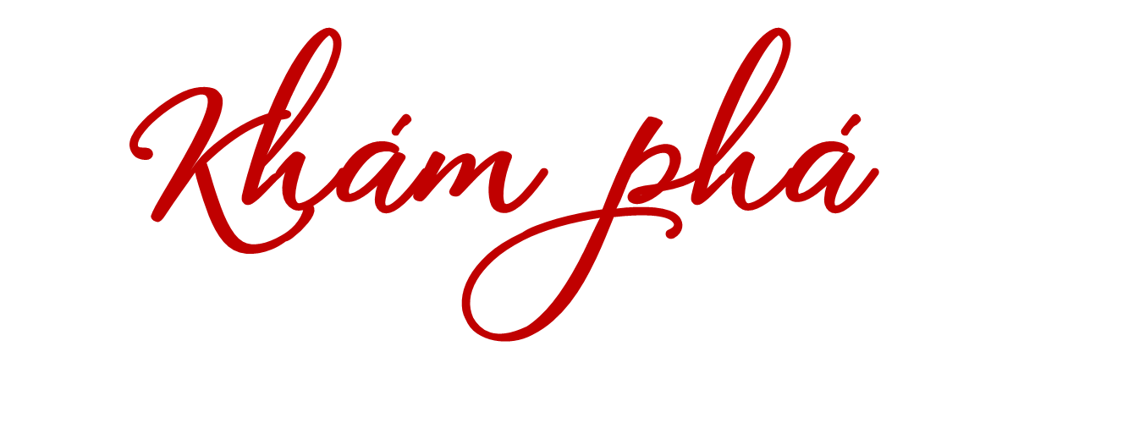
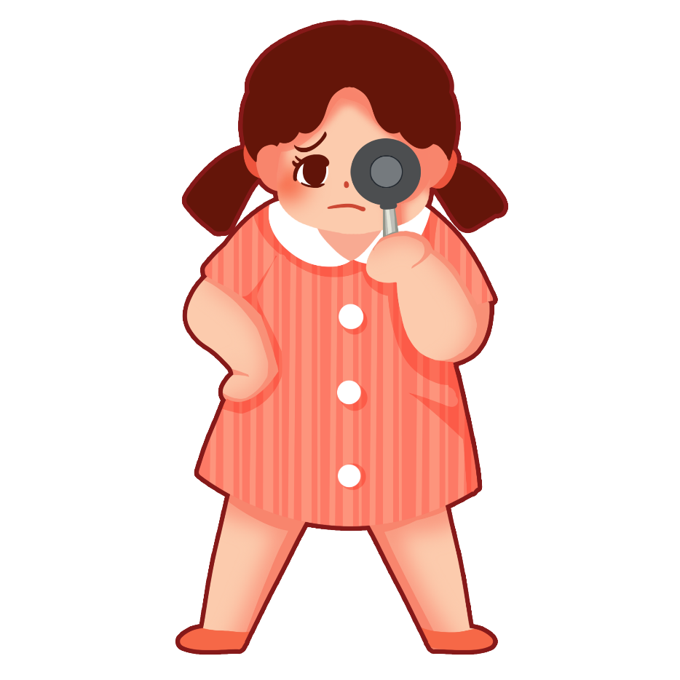

Slide 8


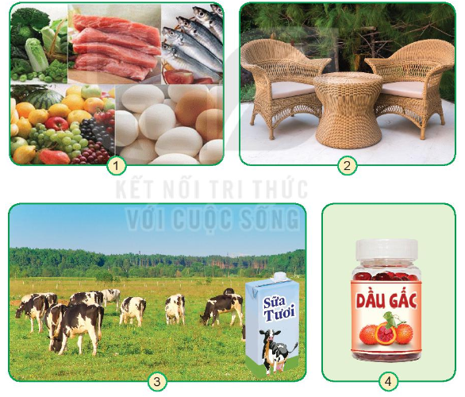
1. Quan sát hình và cho biết con người sử dụng thực vật và động vật để làm gì.

Slide 9

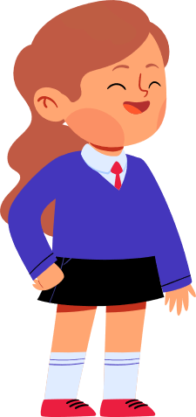
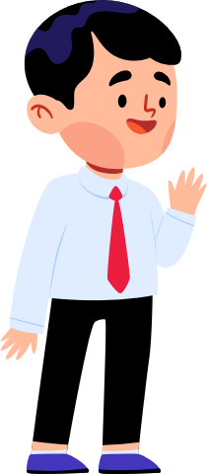
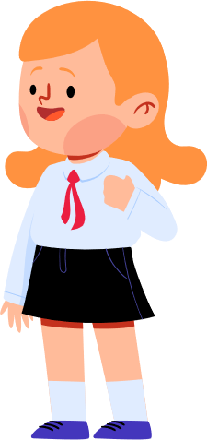
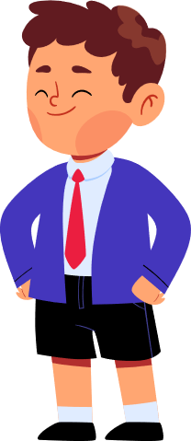
Quan sát tranh và nói được mục đích của con người sử dụng thực vật, động vật.
Thảo luận nhóm 4

Slide 10
Con người sử dụng thực vật và động vật để:
Làm lương thực, thực phẩm.
Làm các đồ dùng, nội thất trong gia đình.
Làm đồ uống.
Làm thực phẩm dinh dưỡng, thực phẩm chức năng, thuốc.

Slide 11
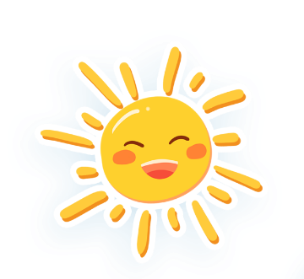
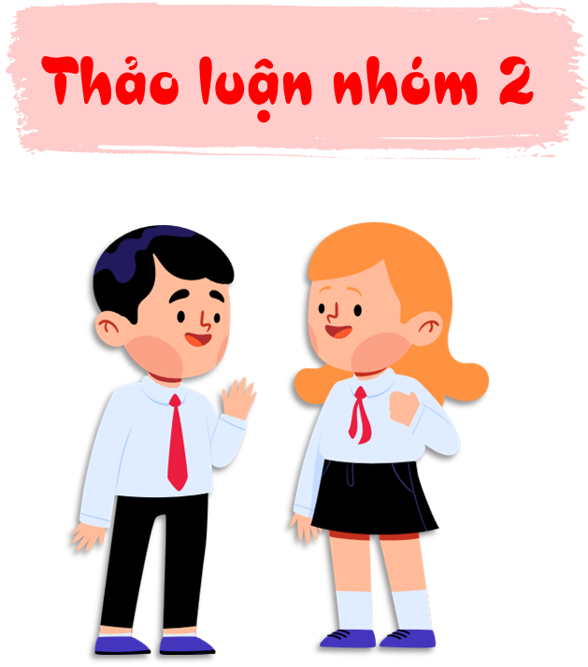
2. Kể thêm một số việc sử dụng thực vật và động vật trong đời sống mà em biết.

Slide 12

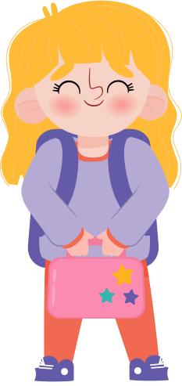
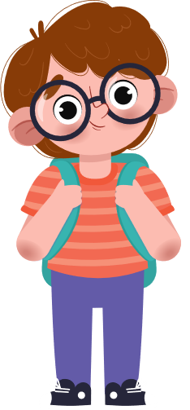
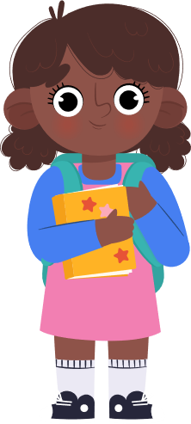
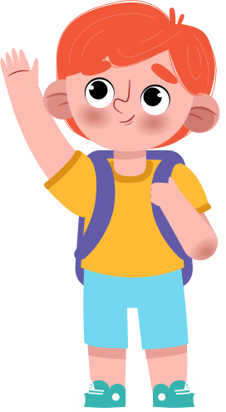
Các nhóm khác
lắng nghe – góp ý - bổ sung
Cùng chia sẻ

Slide 13
Một số việc sử dụng thực vật và động vật trong đời sống mà em biết:
• Làm nước hoa, tinh dầu.
• Làm mứt, bánh kẹo.
• Trang trí.
• Làm đệm cao su.
• Làm nón, làm chiếu, làm mũ

Slide 14
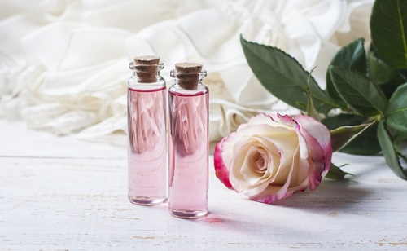
Một số việc sử dụng thực vật và động vật trong đời sống
Làm nước hoa, tinh dầu.

Slide 15
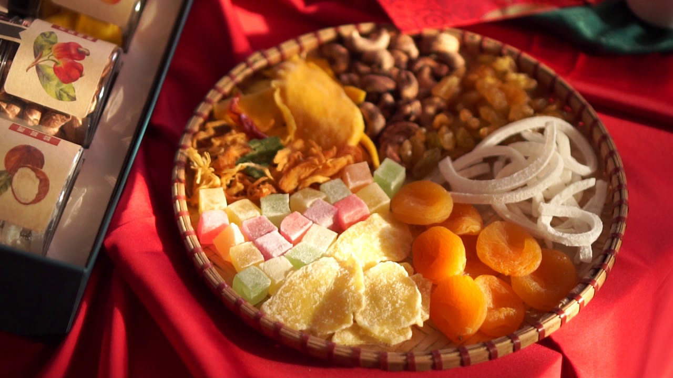
Một số việc sử dụng thực vật và động vật trong đời sống
Làm mứt, bánh kẹo.

Slide 16
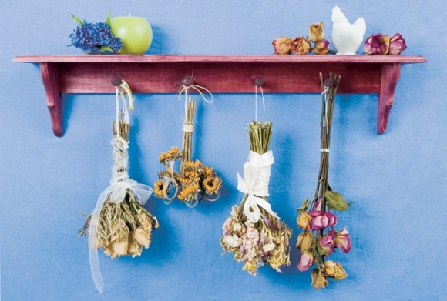
Một số việc sử dụng thực vật và động vật trong đời sống
Trang trí

Slide 17
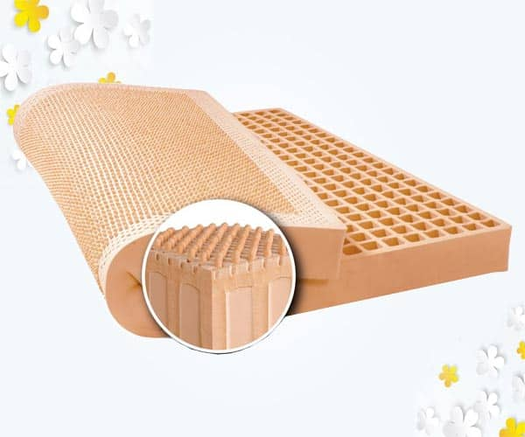
Một số việc sử dụng thực vật và động vật trong đời sống
Làm đệm cao su.

Slide 18
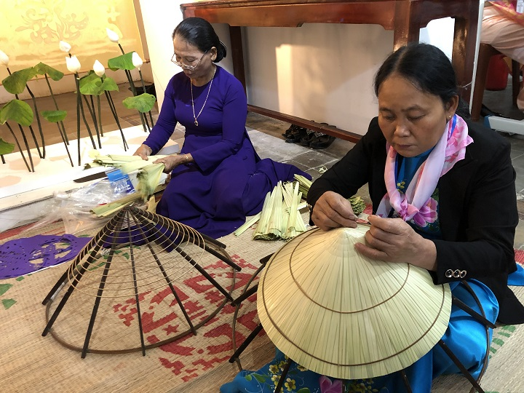
Một số việc sử dụng thực vật và động vật trong đời sống
Làm nón, làm chiếu, làm mũ

Slide 19


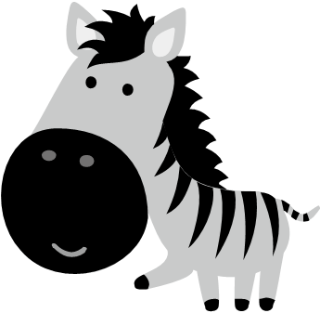
Có rất nhiều ích lợi của thực vật và động vật đã mang lại, phục vụ đời sống hằng ngày.

Slide 20
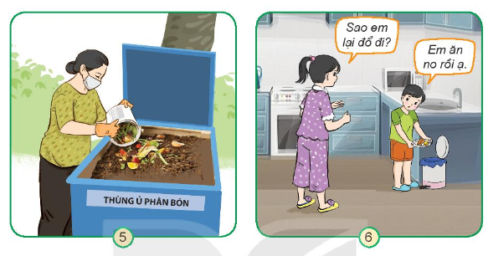
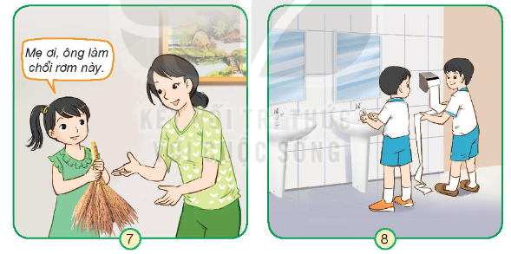
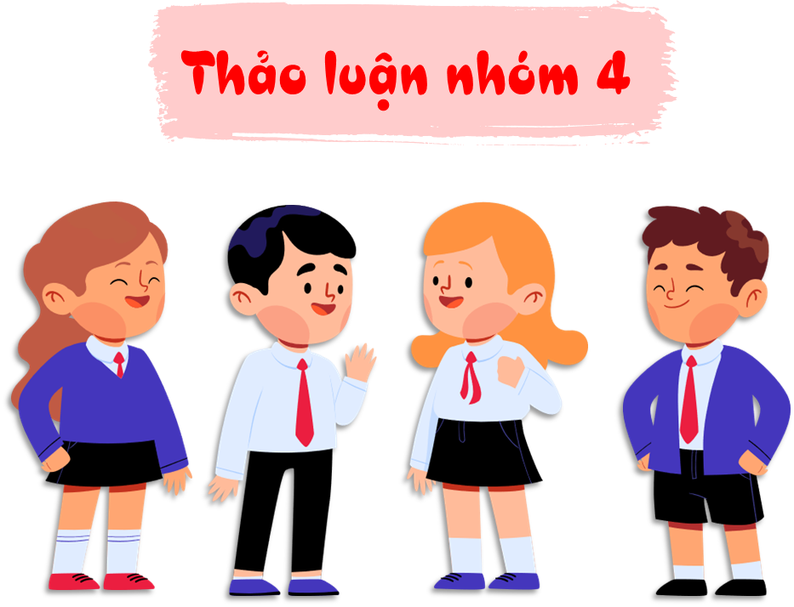
3. Nhận xét việc sử dụng thực vật và động vật của con người trong mỗi hình sau:

Slide 21
Các nhóm khác
lắng nghe – góp ý - bổ sung
Cùng chia sẻ

Slide 22
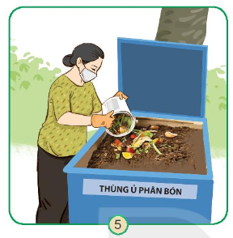
Sử dụng tiết kiệm thực vật và động vật để ủ phân bón là đúng vì việc đó giúp tiết kiệm và bảo vệ môi trường.

Slide 23
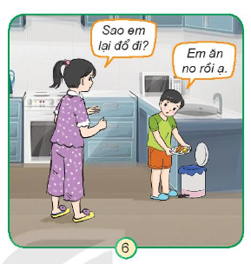
Vứt đồ ăn khi đã ăn no là việc làm sai vì gây lãng phí đồ ăn.

Slide 24
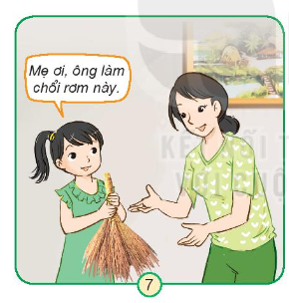
Làm các sản phẩm đồ dùng bằng thiên nhiên là đúng vì việc làm này giúp tiết kiệm và bảo vệ môi trường..

Slide 25
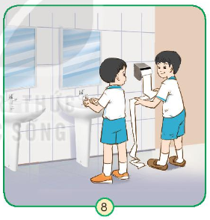
Sử dụng quá nhiều giấy không cần thiết gây lãng phí làm ảnh hưởng đến môi trường.

Slide 26
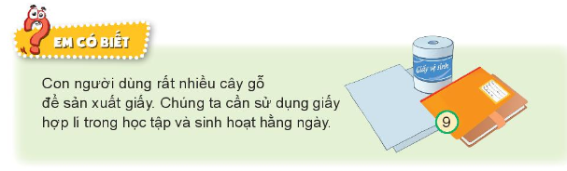
Notes:
Design Hương Thảo – Zalo 0972115126

Slide 27
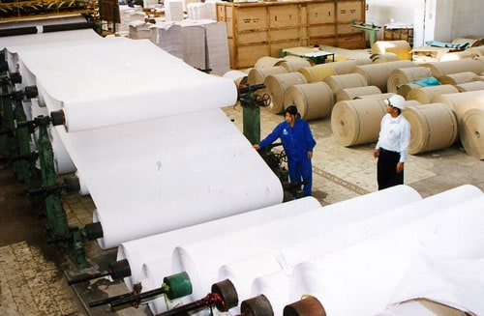

Slide 28
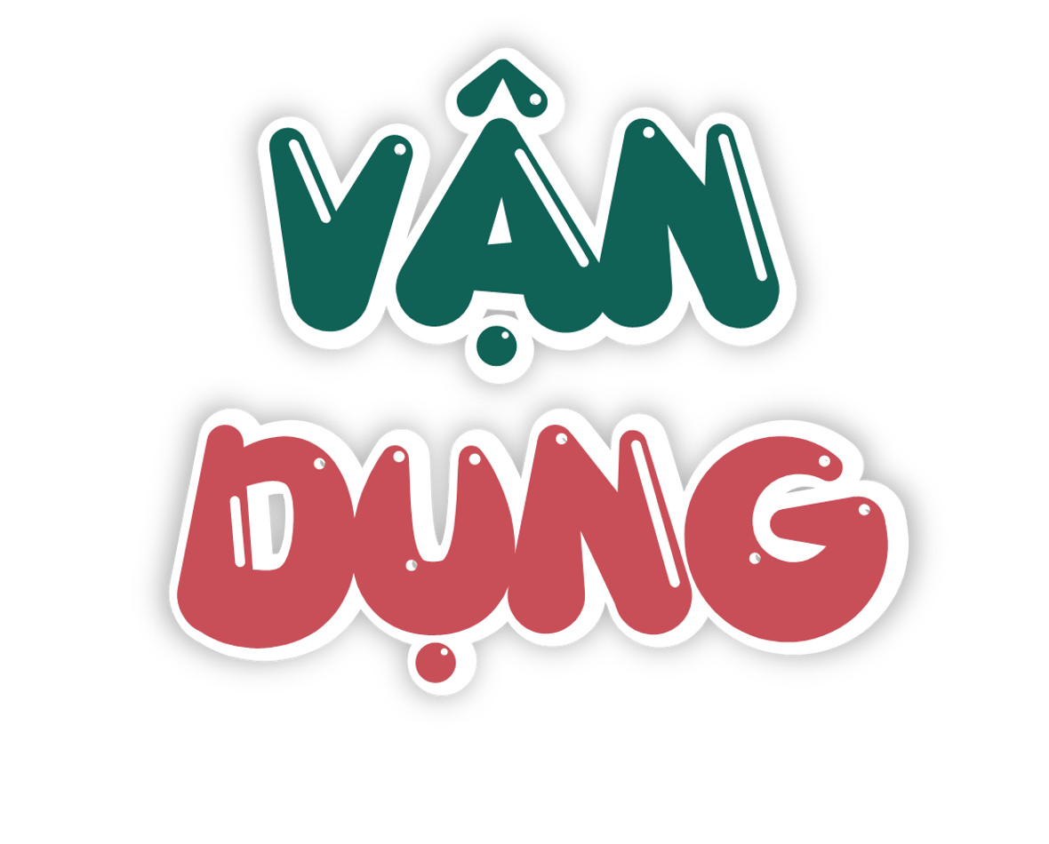
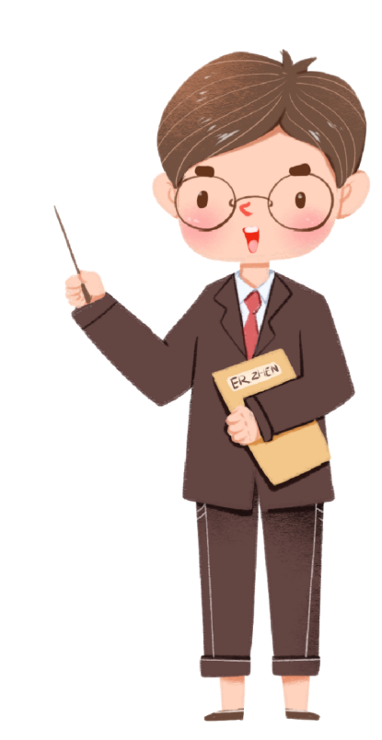

Slide 29
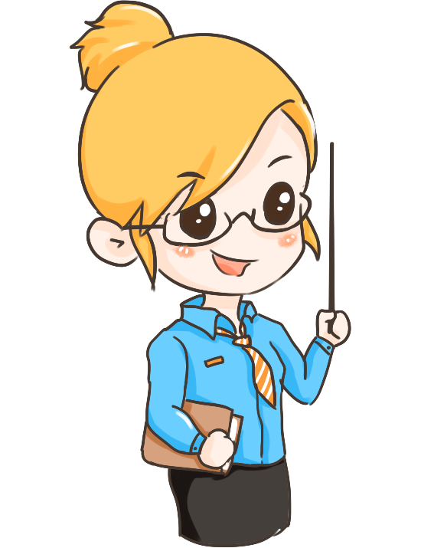
Em nêu lại lợi ích của động vật và thực vật

Slide 30


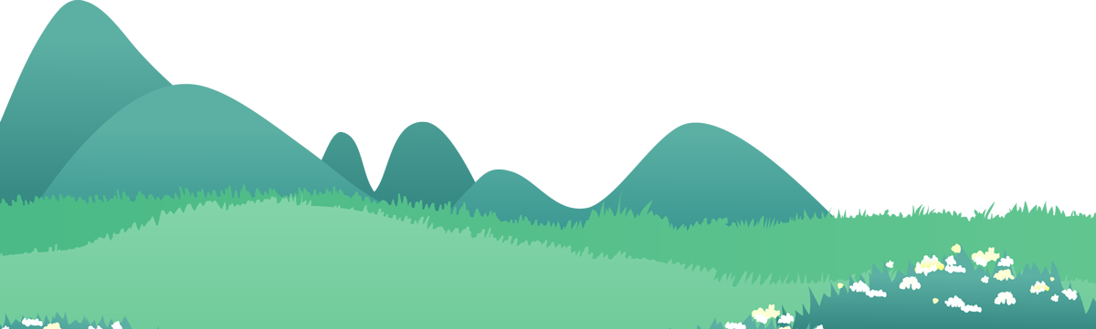
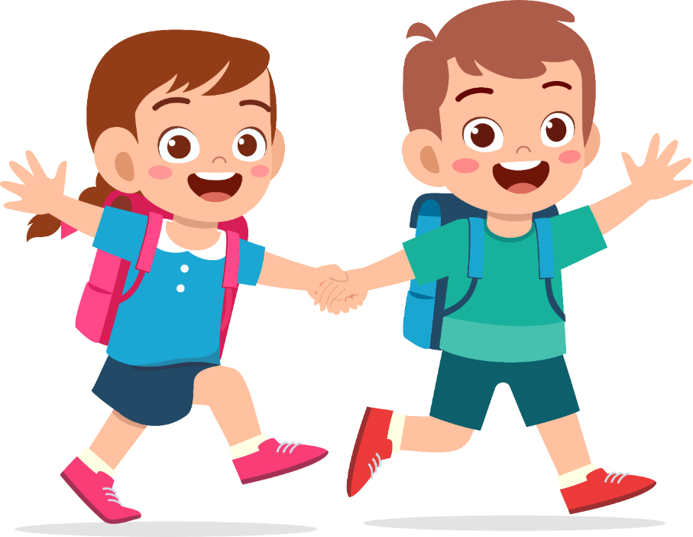
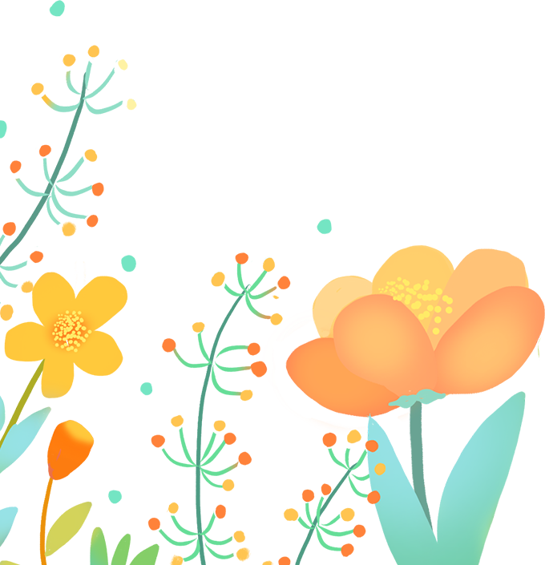
Ôn lại bài đã học
Chuẩn bị bài tiếp theo

Slide 31
